Slide 1
Proyecto Alfabeto
Por:
• Emilio Aced Fuentes
• Roberto Alcover Couso
• Arturo Blázquez Pérez
• Nicolás Trejo Moya

Slide 2
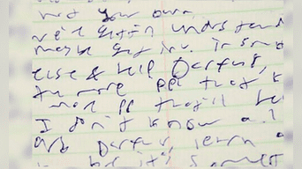
Problema
Clasificación de letras:
¿Es una I o una J?
Se nos da una base de datos de letras manuscritas
¿Qué modelos usar?
¿Cómo entrenarlos?
¿A que damos prioridad al acierto o al tiempo?

Slide 3
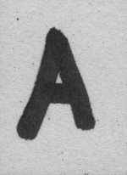
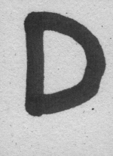
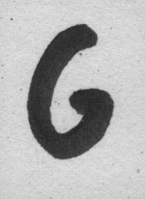
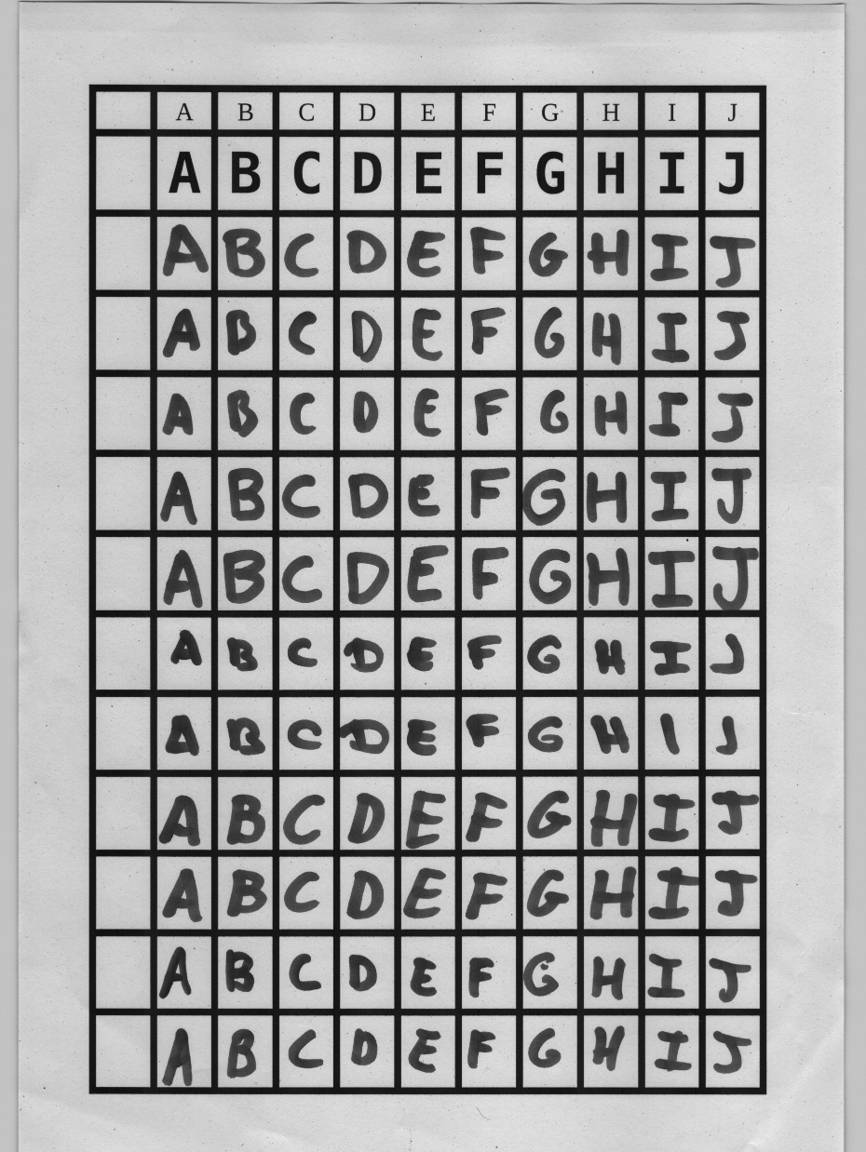
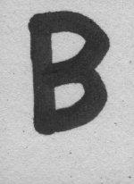
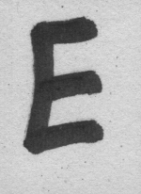
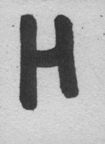
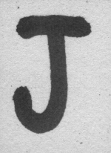
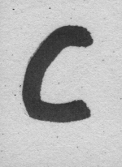
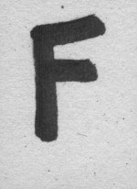
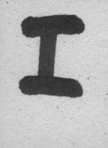
Datos
Obtención:
Datos en crudo
Aplicación del .ipnb

Slide 4

Preprocesamiento
Imagen tras aplicar aplicar umbralización de la imagen mediante otsu y un filtro de mediana de tamaño 3
En un principio tenemos 1320 imágenes de tamaño 150x206 = 30.900 atributos.

Slide 5
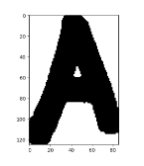
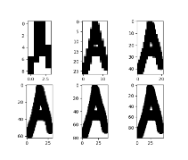
Atributos
Necesidad de reducir el espacio de atributos.
¿Qué hacemos?
Reducimos el número de atributos recortando las zonas blancas dado que no aportan información relevante.
También, para mantener el mismo tamaño en todas las imágenes, interpolamos a un tamaño deseado.
Al reducir el número de atributos y eliminar aquellos que no nos aportan información esperamos mejorar la eficiencia de nuestros clasificadores.

Slide 6

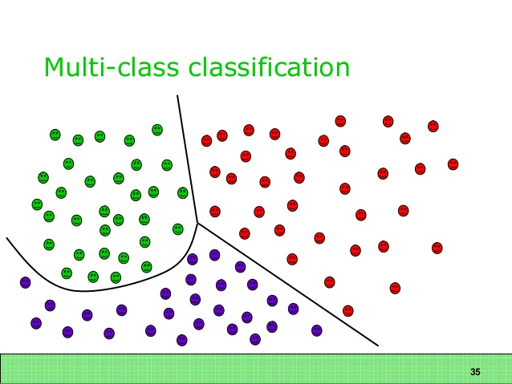
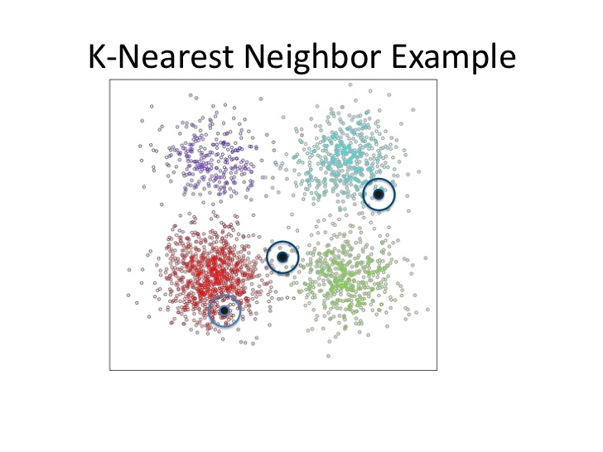
Modelos

Slide 7
Pruebas
Para el entrenamiento usamos el 50% de los datos
RandomForest
Crea los árboles de decisión que elegirán por voto a que clase pertenece un ejemplo en la clasificación.
SCV
Es un clasificador lineal, por ello calcula el vector de pesos de cada clase.
KNN
Simplemente almacena los datos para después calcular las distancias a un ejemplo.

Slide 8
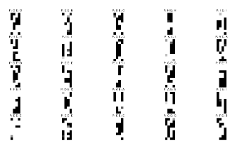
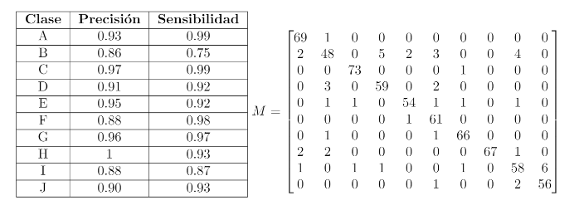
Random Forest
Ejemplos de clasificación:
Parámetros:
Número de arboles:500
Profundidad: 10
Atributos:
Imágenes de tamaño 9x4
Tasa de acierto: 92.57%
Matriz de confusión:

Slide 9
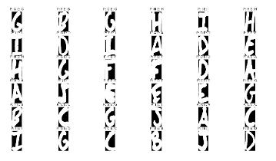
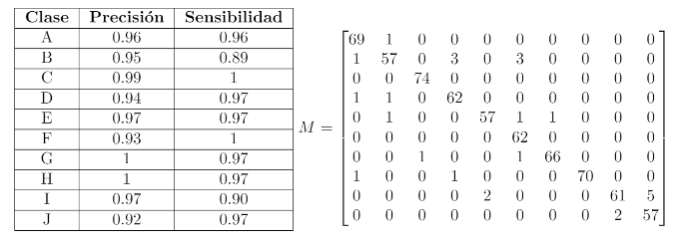
SVC
Ejemplos de clasificación:
Parámetros:
Distribución: Gamma(0.001)
Atributos:
Eliminación de columnas y filas poco significativas
Tasa de acierto: 96.21%
Matriz de confusión:

Slide 10
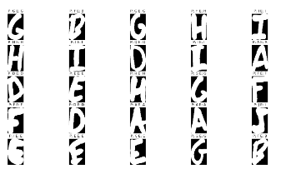
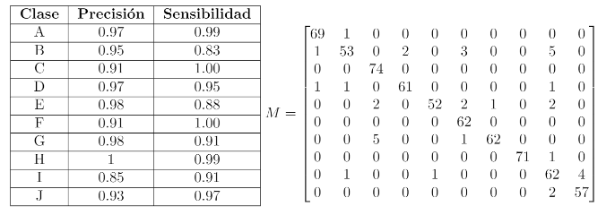
KNN
Ejemplos de clasificación:
Parámetros:
Número de vecinos:10
Atributos:
Eliminación de columnas y filas poco significativas
Tasa de acierto: 94.39%
Matriz de confusión:

Slide 11
Análisis exploratorio
Tasa de aciertos
Tiempo de ejecución
Tiempo de clasificación

Slide 12
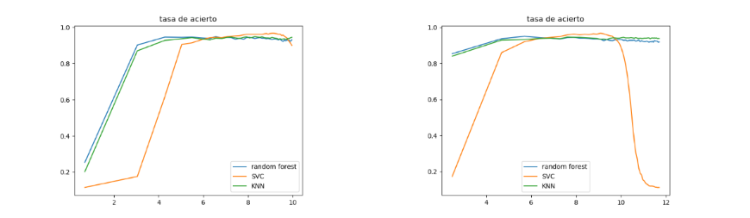
Tasa de aciertos
SVC alcanza su máximo con imágenes de tamaño 100x50 y falla al aumentar el tamaño de las imágenes.
Random Forest y KNN trabajan bien con tamaños de imágenes menores.

Slide 13
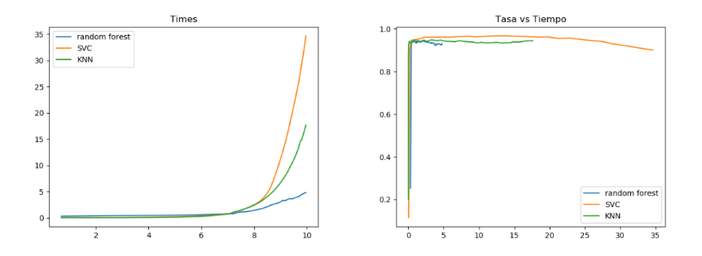
Tiempo de ejecución
SVC es el más lento
KNN tiene un rendimiento medio
Random Forest es el más eficiente

Slide 14
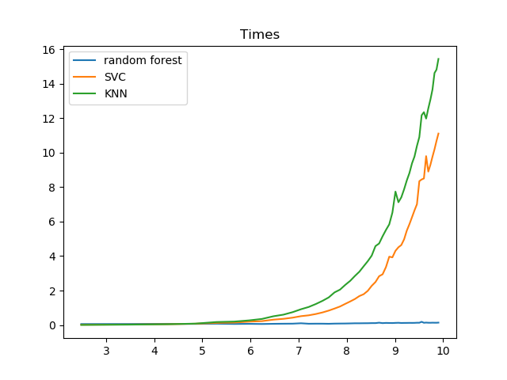
Atributos vs Tiempo de clasificación
En caso de tener tiempo ilimitado siempre escogeremos a SVC ante KNN dado que SVC tiene menor tiempo de clasificación y mayor tasa de acierto
En limitaciones de tiempo siempre escogeremos Random Forest

Slide 15
Conclusiones
SVC clasifica muy bien pero no es nada robusto respecto al número de atributos
Random Forest es muy rápido pero tiene menor tasa de acierto que SVC y KNN
KNN es el segundo clasificador en tasa de aciertos y tiempo

